Slide 1
同步方案白话文版本
1、方案设计
2、代码实现

Slide 2
1、方案设计-调研与抉择
设备1
设备2
设备3
设备4
设备5
后端
God问：如何实现同步播放，英豪say：有几种成熟的方案：
1、蓝牙耳机方案：设备发送数据到左耳或者右耳中的一只从设备，然后从设备再发送数据到另一只；（ps：新版蓝牙协议貌似变了，https://zhuanlan.zhihu.com/p/555910570）
2、主从播放：和蓝牙类似，数据先发送到根据一定规则选举得到的主设备音响，主设备再发送数据到其他设备；
3、时间同步播放：媒体流中携带时间戳（nbs是RTP头部，商云是flv offset），设备根据时间进行播放控制，此方案需要设备与后端，以及设备与设备之间时间保持同步。
我们选择的是第3个方案，理由我忘了。。反正就是让设备、后端处于同一个时间轴上，根据rtp时间戳进行播放控制。
Ps：此部分调研在英豪的方案设计文档中有详细记载，俺只是个吏啊。

Slide 3
1、方案设计-细分内容
设备1
设备2
设备3
设备4
设备5
后端
根据前面的方案设计，可以把工作拆分成三部分，在设计文档中也有体现：
1、协议交互，我们需要搭配后端使用，所以需要设计协议；
2、时间同步，设备与后端之间的时间要保持一致，且每隔一段时间校正一次，消除频偏带来的影响；
3、播放控制，设备需要根据当前时间以及时间戳控制播放进度；

Slide 4
1、方案设计-校时方案
设备1
设备2
设备3
设备4
设备5
后端
协议其实和校时以及播放控制有关，我放在1的最后再写，先讲下校时，当前主流校时方案有几种：
1、NTP：支持公网和局域网，误差：局域网内有线在1ms左右（测试方案是两台设备和后端校一次，两台设备再直连网线，再两台设备之间校一次，看下校时的offset大小），yes；
2、PTP：局域网使用较多，没见到公网的，东哥说NBS也有远程的所以PTP pass，下周我把我PTP的学习心得整理下（其实啥都没有。）
3、GPS：一个外置模块和卫星校时，不符合costdown精神，pass；
4、原子钟：外置装置，出厂校时一次，误差百万年级，不符合costdown精神，pass；
5、tdcp协议中的set time：延迟太高，s级别，pass；

Slide 5
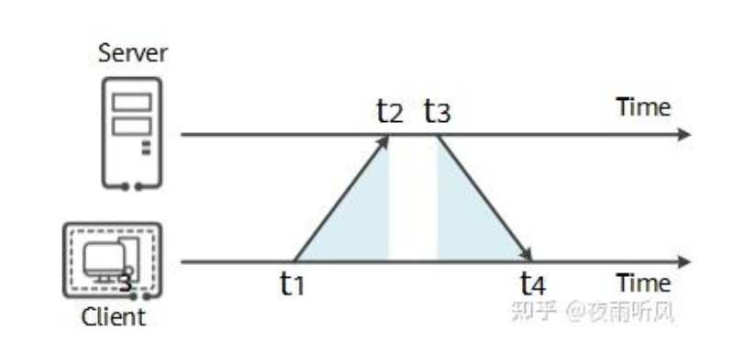
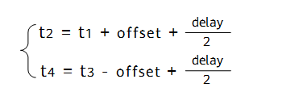


1、方案设计-ntp原理
NTP的流程，copy自（ https://zhuanlan.zhihu.com/p/684317599）：
1、客户端首先向服务端发送一个NTP请求报文，其中包含了该报文离开客户端的时间戳t1;
2、NTP请求报文到达NTP服务器，此时NTP服务器的时刻为t2；
3、当服务端接收到该报文时，NTP服务器处理之后，于t3时刻发出NTP应答报文；
4、该应答报文中携带报文离开NTP客户端时的时间戳t1、到达NTP服务器时的时间戳t2、离开NTP服务器时的时间戳t3，客户端在接收到响应报文时，记录报文返回的时间戳t4。
客户端用上述4个时间戳参数就能够计算出2个关键参数：
NTP报文从客户端到服务器的往返延迟delay和客户端与服务端之间的时间差offset 。

Slide 6
1、方案设计-ntp精度
A
B
时间戳
网络协议栈
网络协议栈
网卡驱动
网卡驱动
PTP和NTP的校时原理是一致的，计算公式一摸一样，但是PTP的时间戳是在内核底层打上的，NTP是在应用层打的。
有线情况下，交换机转发延迟的波动很小，我们根据公式可以知道path_delay会影响offset 的精度， offset的计算建立在路径延迟对等的基础上的，由于报文从应用层到网卡驱动受到调度的影响，所以path_delay会波动，导致offset计算的误差比PTP大。PTP后续我会在另一个ppt讲下，NTP有一些提升精度的算法，我准备也在那个PPT记录下。

Slide 7
1、方案设计-多时间轴
商云 time1
NBS time2
设备 time3
为什么要引入多时间轴的概念呐，ntp直接修改本地时间不就行了？
1、考虑到商云使用设备本地时间，胡乱修改会导致本地时间错误，设备播放异常；
2、后续商云也使用ntp的话，那就存在一个现象，有两个校时一直在修改本地时间；
3、并且商云不能使用NBS的时间，NBS不能使用商云的时间，否则播放都乱了；
因为上面几个原因，所以需要多个时间轴，并且校时不能修改本地时间。

Slide 8
1、方案设计-播放控制
NBS
SPK
path_delay
T1
T2
我们现在时间已经同步了，怎么控制播放呐，此时需要引入延迟控制的概念：
假设NBS给设备发包携带的时间是T1，我们收到这个包的时间是T2=T1+path_delay，如果简单的判断T1和本地时间T3，那么音频帧永远超时没法播放，所以引入了一个延迟播放的概念，就是增加一个delay_offset ， delay_offset大于path_delay，这样的话可以补偿路径延迟引入的问题，此时判断条件为：
T3 > T1 +delay_offset：帧超时了，丢了；
T3 = T1 +delay_offset：播放此帧；
T3 < T1 +delay_offset：等一会在播；
当然实际写代码的时候不能一直去判断，资源消耗太大了，后面会讲下现在的方案。

Slide 9
1、方案设计-协议设计
Tdcp 获取能力集
NBS
SPK
Tdcp 设置ntp服务器地址
Ntp校时
任务告知offset
根据上面的内容，我们需要协议进行配合，需求如下：
1、需要声明设备支持同步，也可以称作延迟控制；
2、delay_offset需要有个范围，太大了会导致设备需要缓存很多数据，内存堪忧；
3、既然要校时，则需要告诉设备NTP服务器地址；
4、播放时，需要NBS告诉我delay_offset是多少；
交互流程如图所示：

Slide 10
2、代码实现-ntp校时流程
NBS
Ntp校时
NTPD
System执行ntpd
Network_speaker
Ubus 通知结果
我们校时使用的是busybox自带的ntpd，在编译的时候会打包成ntpd可执行文件，这个是进程，使用时需要携带服务器地址。
现在的流程是这样的：
1、设备连接到NBS并且已经设置ntp服务器地址，network_speaker就启动ntpd去校时，使用system指令调用， system指令相当于fork子进程，linux会复制一份main的堆栈，会造成资源浪费，现在都是用波哥写的libsystemcall，原理是把system指令给重写，新启一个常驻进程用于fork子进程，资源消耗就很小；
2、ntpd完成校时后通过ubus指令通知network_speaker结果，需要在模块里面写一个ubus接口；
3、多时间轴的设计方案：我在ntpd里面新增了-t的入参，用于ubus通知不同模块：
Ubus call nspk notify_sync_time;
Ubus call cspk notify_sync_time;

Slide 11
2、代码实现-ntp校时流程
NBS
Ntp校时
NTPD
本地时间=启动时间+offset
Network_speaker
Ubus 通知offset
上面讲述了流程，还有一个关键点是怎么保证不修改本地时间，设计方案如下：
1、在network_speaker保存一个offset，校时时的本地时间是设备启动时间+offset；
2、在ntpd里面新增入参-o，-o是offset的意思，调用时传入offset，修改获取本地时间的地方为设备启动时间+offset ；
3、修改ntpd里面的函数，去掉settime的地方，把校时结果传到在network_speaker中，校时结果为对旧的offset偏移；
由于设备启动时间是自增的，所以每次获取本地时间时，先获取一次设备启动时间，再加上offset就是本地时间。
由于ubus会修改offset，ubus跑在主线程，而获取时间是业务线程，所以会有一把锁保护。

Slide 12
2、代码实现-ntp校时
INIT
开始校时
PROCESS
结束
重试
结束
失败
成功
重新校时
FAILED
SUCCESS
既然有结果，就有失败和成功，所以参考sntpc里面实现了一个状态机用于管理校时：
1、状态转移如上面的图所示，有成功、失败、初始和正在校时状态；
2、失败状态会每隔1分钟尝试一次，成功状态10分钟重新同步一次（校正频偏的误差）；
3、当失败次数超过阈值时，会将时间offset置为不可信；
怎么维护每隔一段时间校时：
1、使用nvmp的定时器，1s的间隔，设置一个全局变量叫做g_ntp_tick，每调用一次定时器会增加一，当tick大于等于设置的间隔时会校时，并进行状态转移。

Slide 13
2、代码实现-播放控制
前面讲了下校时的设计，下面为播放控制的设计，先理下需求有哪些：
1、解析RTP头部获取时间戳（当前已实现）；
2、根据当前时间播放对应内容（考虑资源消耗）；
3、为了提升精度，底层水位的延迟由于不受控，所以要求FIFO和dma的水位很低，需要把缓存区放在network_speaker里面，此时需要network_speaker送帧稳定；
4、如果时间不可用或者其他异常导致找不到当前时间对应的帧，使用流畅播放方式（不同步），并且当时间恢复后，及时同步回来；

Slide 14
2、代码实现-播放控制-缓存设计
网络协议栈
select
讲下当前缓存设计：
总共有4个缓冲区：
1、协议栈缓存；
2、缓存队列（用于播放控制）；
3、FIFO缓存（用于传输）；
4、DMA AO的缓存；
正如前面所说，尽可能把底层不可控的水位降低，设置为10ms（10ms有播放问题。。。，20ms才行，问题还没看）。
缓存队列
write
FIFO
select
10ms
DMA

Slide 15
2、代码实现-播放控制-缓存队列
读指针
插入帧
读指针
new
开始时间
结束时间
读指针移动
取出帧
读指针
当前时间
更新读指针位置
根据上面的分析，缓存队列设计方案如下：
1、实现一个缓存队列，缓存队列保存音频帧，数据结构使用链表，因为音频帧有时间顺序，要按时间顺序插入，链表的插入较为方便；
2、缓存队列里面增加一个读指针，读指针的含义是读指针在链表的位置是当前时间应播放帧，送帧时每隔一帧的时间从此处取帧并向后移动一帧，并且每隔一段时间根据当前时间更新读指针位置，判断条件为帧的开始时间T1 <= 当前时间T2 <= 帧的结束时间T3（T1+一帧播放时间）；

Slide 16
实现一个送帧调度器，用于送帧到FIFO中，保证送帧稳定。
1、存在4个时间，分别为Send interval（理论间隔）、Cur interval（下一帧送帧间隔）、Compensate time（补偿时间）、time-consuming（耗时）；
2、送帧管理设计为每隔1ms判断一次距离上次送帧是否到达间隔，首次送帧时的间隔为理论间隔，即一帧的播放时间；
3、由于是否送帧的判断条件为大于等于，所以送帧会累积时间，此时需要补偿时间，即补偿时间=送帧时间-送帧间隔；
4、送帧间隔由于补偿时间的存在需要进行更新，即下一次送帧间隔 =当前的下一帧送帧 -补偿时间；
所以送帧间隔表现围绕理论送帧间隔的上下波动：
2、代码实现-播放控制-调度管理
Send interval
理论间隔
距离上次送帧是否大于等于实际间隔（1ms轮询）
否
Cur interval
下一帧送帧间隔
是
Compensate time
补偿时间
送帧数目+1
time-consuming
耗时
6
Cur interval
计算补偿时间
2
4
1
Send interval
更新实际间隔
7
3
5

Slide 17
2、代码实现-播放控制-状态机设计
stop
INIT
start
BUFFERING
stop
No frame
stop
Locate
No frame
Locate failed
Locate failed
ASYNC PLAY
SYNC PLAY
Locate
为了解决时间异常时的播放，增加状态机用于播放管理，总共有4个状态和5个事件：
4个状态：
1、初始状态（空闲状态）；
2、缓存状态（当缓存队列中没有帧时，需要缓存一段时间的数据用于播放控制）；
3、异步播放（流畅播放，不同步播放）；
4、同步播放（同步播放）
5个事件：
开始播放（start）、结束播放（stop）、成功定位帧（Locate）、失败定位帧（Locate failed）、No frame（缓存区无数据）

Slide 18
stop
2、代码实现-播放控制-状态机设计
INIT
start
BUFFERING
stop
No frame
stop
Locate
No frame
Locate failed
Locate failed
ASYNC PLAY
SYNC PLAY
Locate
4个状态负责的内容：
1、初始状态（空闲状态）；
2、缓存状态（用于缓存音频帧，当缓存一定数量帧后，尝试定位读指针，失败时进入不同步播放，成功进入同步播放）；
3、异步播放（不同步播放，每隔一段时间尝试定位，成功则进入同步播放）；
4、同步播放（同步播放，每隔一段时间定位，失败则进入不同步播放）
定位失败有两种原因：1、时间不可用；2、没找到帧；
在异步播放和同步播放时，每隔一段时间清理一次缓存区，限制缓存区大小。

Slide 19
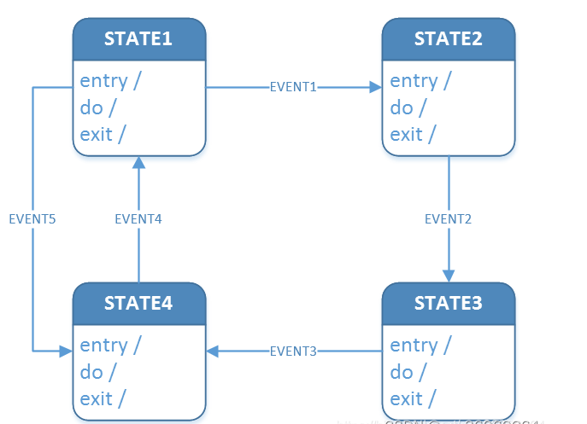
2、代码实现-播放控制-状态机实现
https://blog.csdn.net/duozh/article/details/132237076
写下现在用的状态机实现，有个很有意思的地方：
状态机则在状态切换时执行当前动作的退出函数（一次），即ExitAct函数，实际应用当中可对该状态的一些变量进行清0，或者打印相关调试信息等；同时还会执行下一个状态的进入函数（一次），即EnterAct函数，实际应用当中可以对该状态的变量进行初始化等操作。在状态切换完成后，还会周期执行RunningAct函数。

Slide 20
2、代码实现-播放控制-线程设计
状态机
上面描述了播放控制的子模块，该怎么串联起来：
1、修改network_speaker线程，
在select之前判断是否需要送帧吗，并在此处调用一次状态机函数；
2、selec设置超时函数为1ms，这样就形成了1ms轮询一次的循环；
3、当有帧到协议栈后，将帧插入到缓存队列中；
Network speaker 线程
在此处，调度和状态机函数均会被调用
调度到达取帧时间
是，取一帧
调用取帧函数
否
缓存队列
Select（1ms）
是
Recv
送帧
调用插入帧函数

